Slide 1

Занятие 2.17. Лекция
Создать клиент-серверное приложение и [не] сойти с ума

Slide 2

Не всё так просто

Slide 3
Учебные вопросы
Библиотеки для работы с сетью
«Чистая архитектура» Android-приложений

Slide 4
1. Библиотеки для работы с сетью

Slide 5
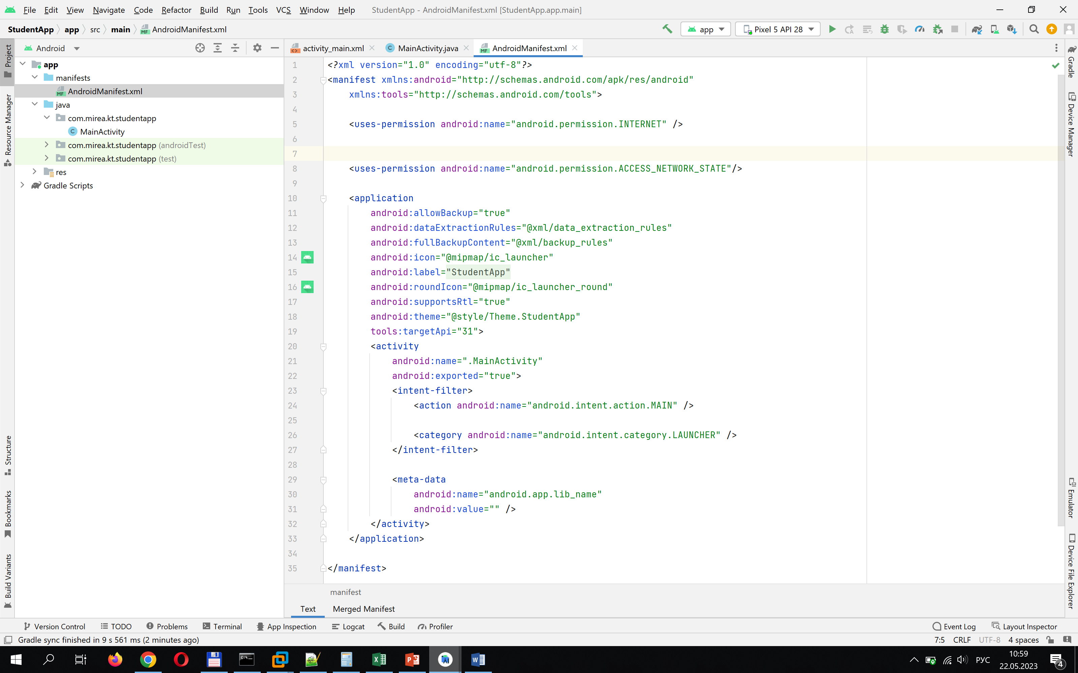

Permissions
Для разрешения сетевых операций (в том числе открытия интернет-соединения):
Для получения информации о сетях:
Относятся к Normal Permissions.

Slide 6
Для работы с сетью – отдельный поток
Thread/Runnable/Callable (и другие классы стандартного JDK)
AsyncTask
Thread + Handler
IntentService
WorkManager
RxJava
Kotlin Coroutines
Библиотеки для работы с сетью

Slide 7
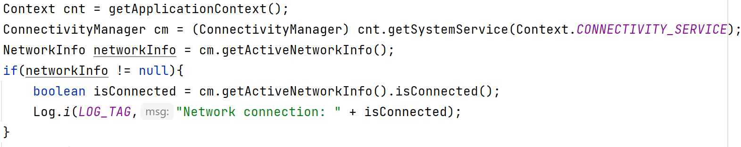
Проверка наличия подключения
Получение объекта класса, описывающего информацию о текущем активном сетевом интерфейсе

Slide 8
Варианты сетевого взаимодействия
Запрос - ответ

Slide 9
Варианты сетевого взаимодействия
Socket (WebSocket)

Slide 10
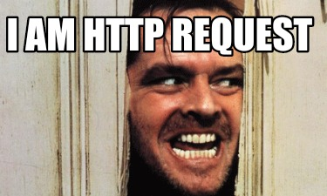
Протокол HTTP
Протокол HTTP предполагает использование клиент-серверной структуры передачи данных. Клиентское приложение формирует запрос и отправляет его на сервер, после чего серверное программное обеспечение обрабатывает данный запрос, формирует ответ и передаёт его обратно клиенту.

Slide 11
Основные методы протокола HTTP
GET позволяет запросить некоторый конкретный ресурс. Дополнительные данные могут быть переданы через строку запроса в составе URL (например ?param1=value1&param2=value2).
POST позволяет отправить данные на сервер в теле запроса. Поддерживает отправку различных типов файлов.
PUT используется для создания (размещения) новых ресурсов на сервере.
DELETE позволяет удалить существующие ресурсы на сервере.

Slide 12
REST API
API (Application programming interface) представляет набор правил и функций, позволяющих двум разным приложениям (например, клиенту и серверу) взаимодействовать друг с другом.
REST (REpresentational State Transfer) API – это архитектурный стиль проектирования API с использованием протокола HTTP, когда серверное приложение дает доступ к своим данным клиентскому приложению по определенному URL.

Slide 13
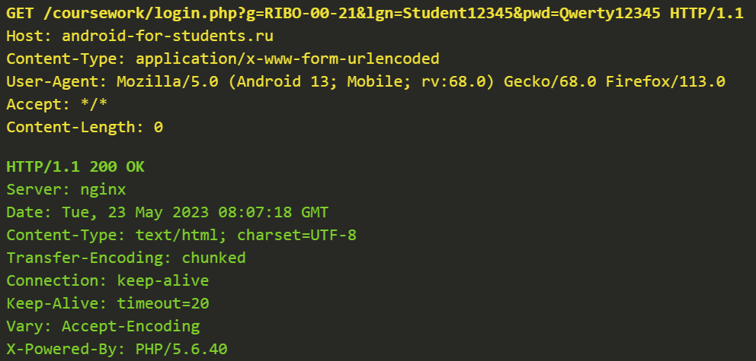
HTTP-GET

Slide 14
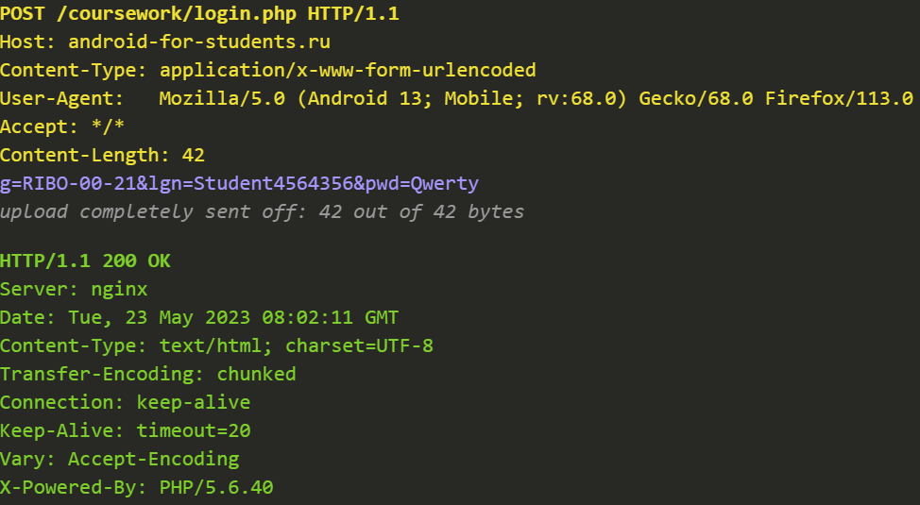
HTTP-POST

Slide 15
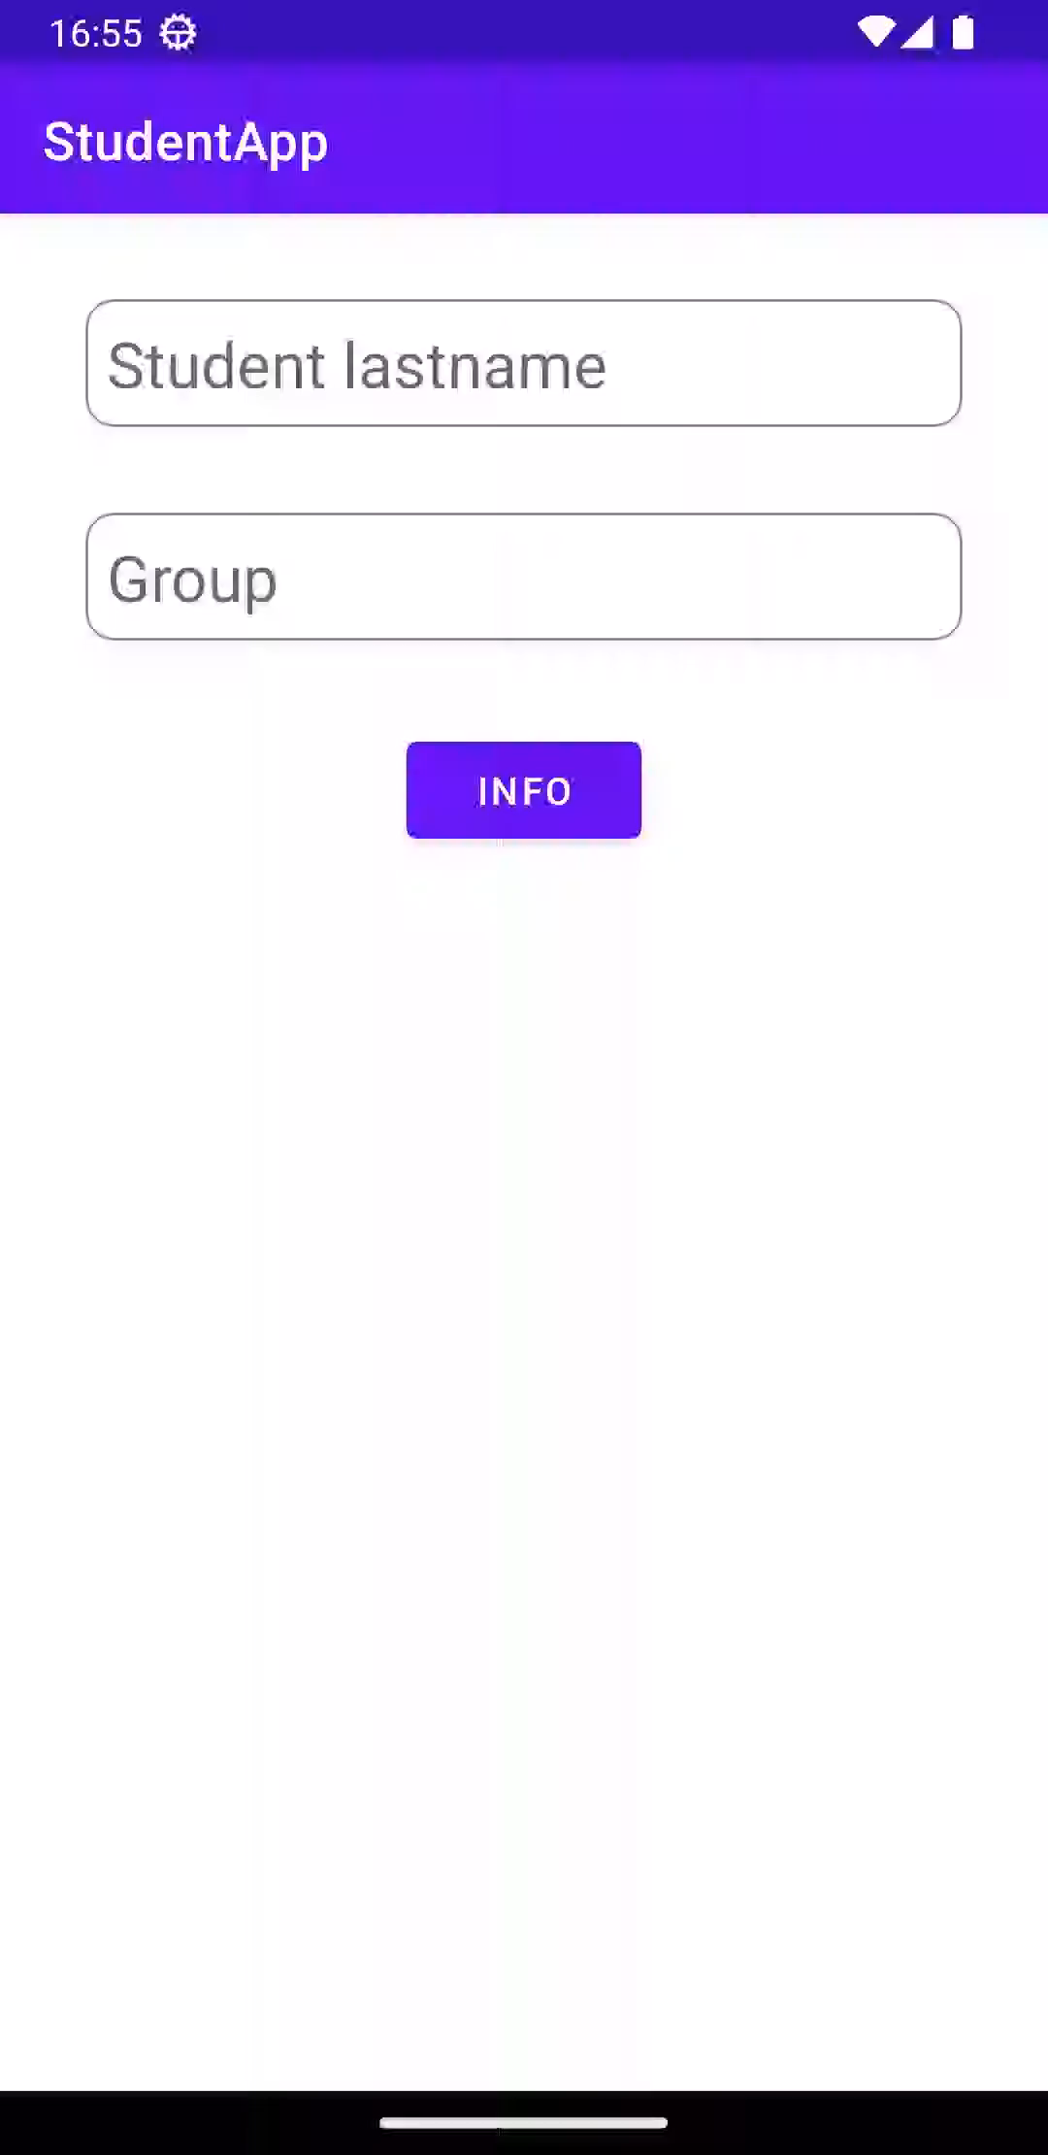
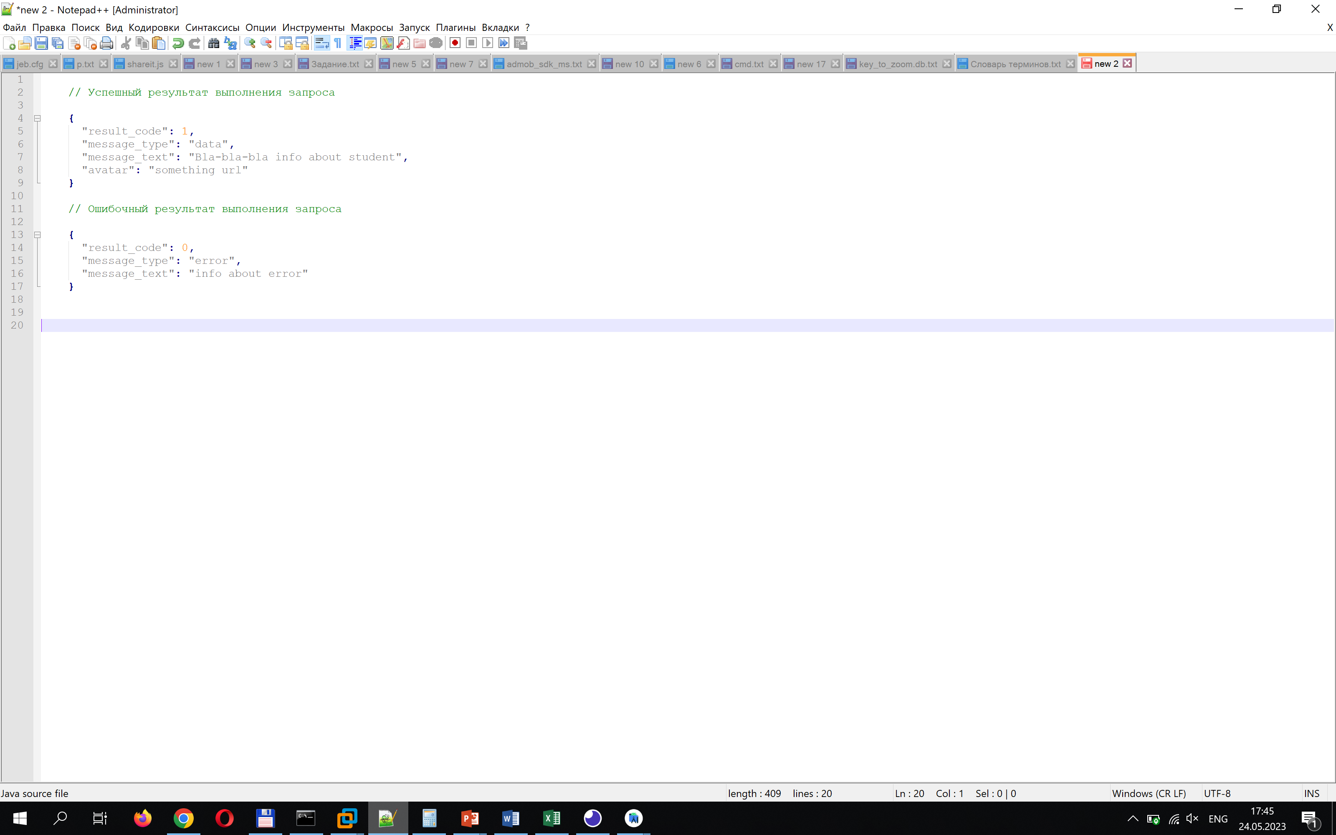
Задача: выполнить GET-запрос к серверу, получить информацию о студенте, обработать информацию и отобразить.

Slide 16
Основные инструменты для работы с HTTP/HTTPS в Android
HttpUrlConnection
Библиотека OkHttp
Библиотека Retrofit2

Slide 17
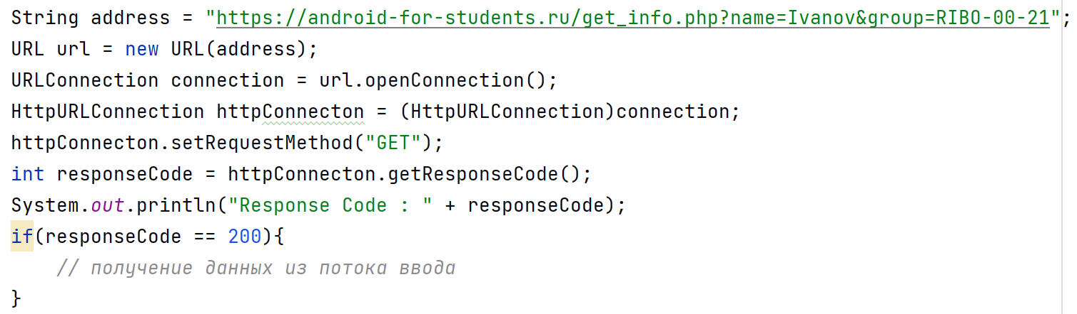
Использование HttpUrlConnection

Slide 18
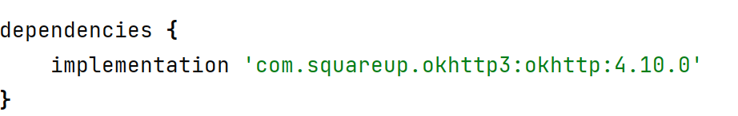
Использование библиотеки OkHttp
Библиотека поддерживает все стандартные методы HTTP и может легко обрабатывать несколько запросов одновременно, а также предоставляет расширенные возможности: кэширование запросов/ответов, настройка прокси, аутентификации и др.
Подключение в build.gradle:

Slide 19
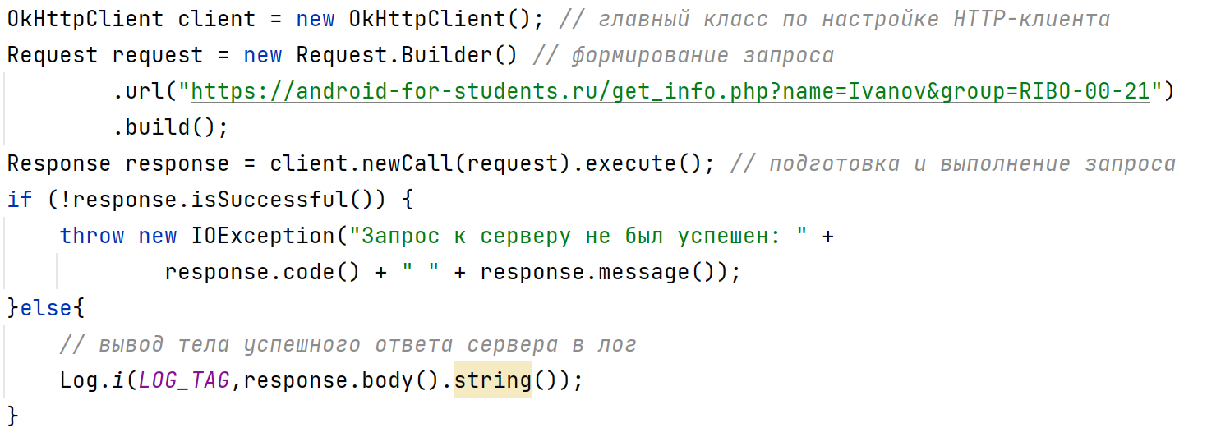
Использование библиотеки OkHttp для отправки GET-запроса

Slide 20
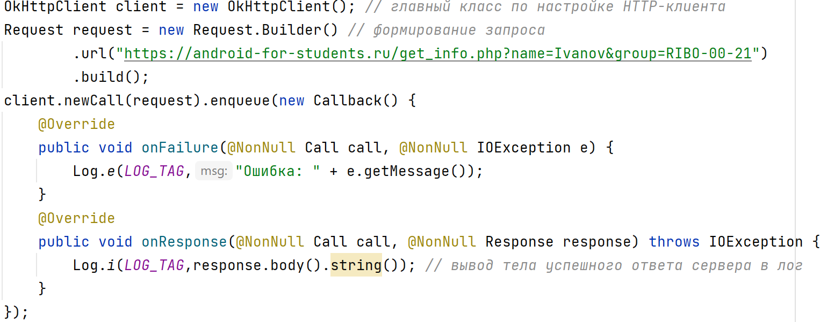
Использование библиотеки OkHttp для отправки GET-запроса

Slide 21
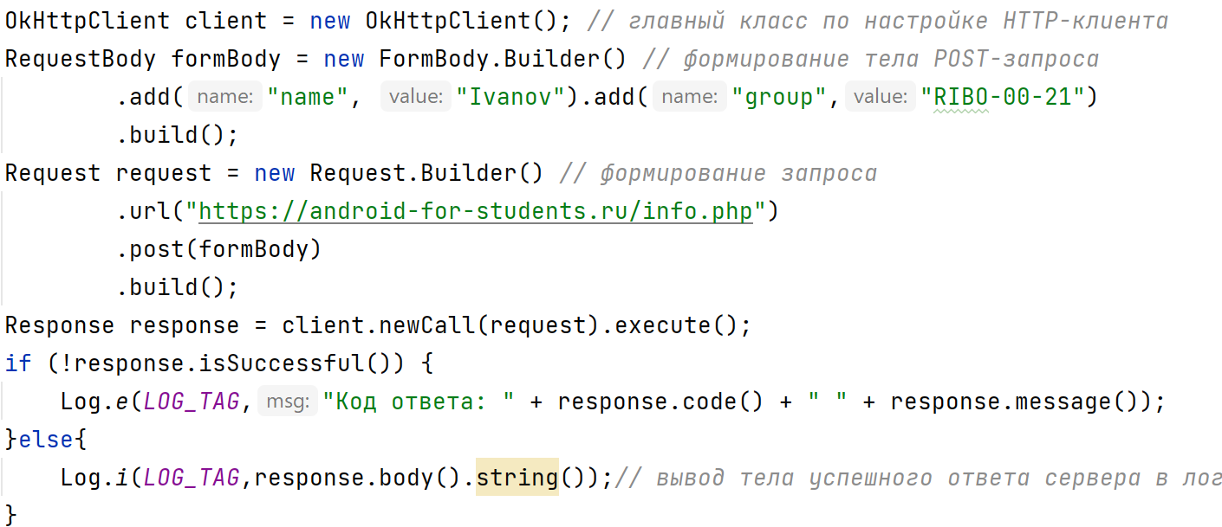
Использование библиотеки OkHttp для отправки POST-запроса

Slide 22

А можно еще удобнее?

Slide 23
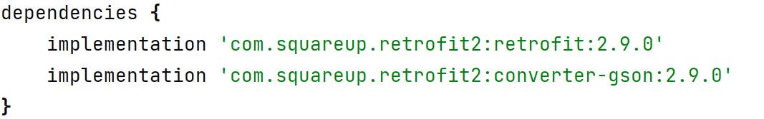
Библиотека Retrofit2
Поддерживает более удобную работу с API. Retrofit2 позволяет быстро получать и разбирать JSON (или другие структурированные данные) с помощью специальных конверторов, которые необходимо указывать вручную. В качестве HTTP-клиента использует внутри себя OkHttp.
Подключение в build.gradle:

Slide 24
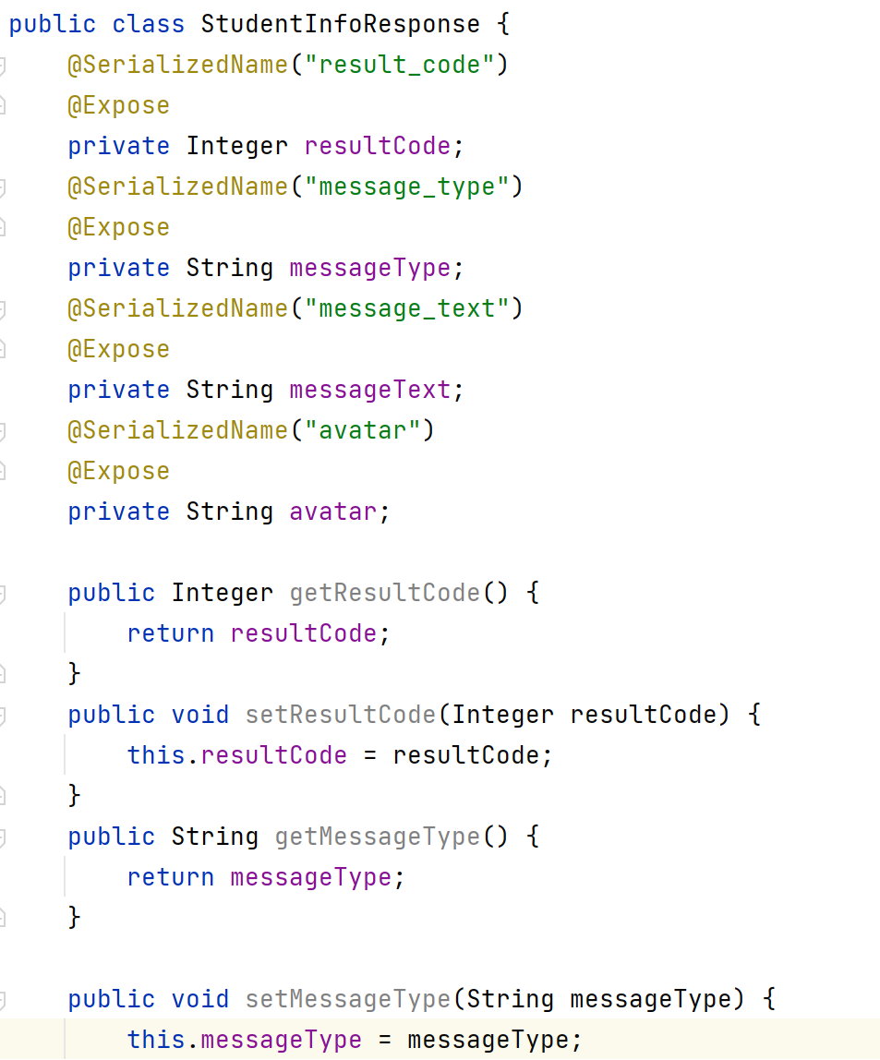
Использование библиотеки Retrofit2. Шаг 1: подготовка Response-объекта

Slide 25
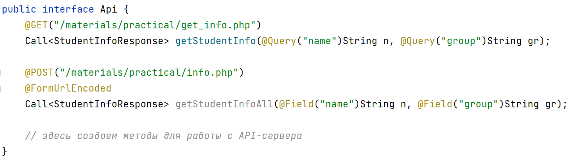
Использование библиотеки Retrofit2. Шаг 2: создание Java-интерфейса с API

Slide 26
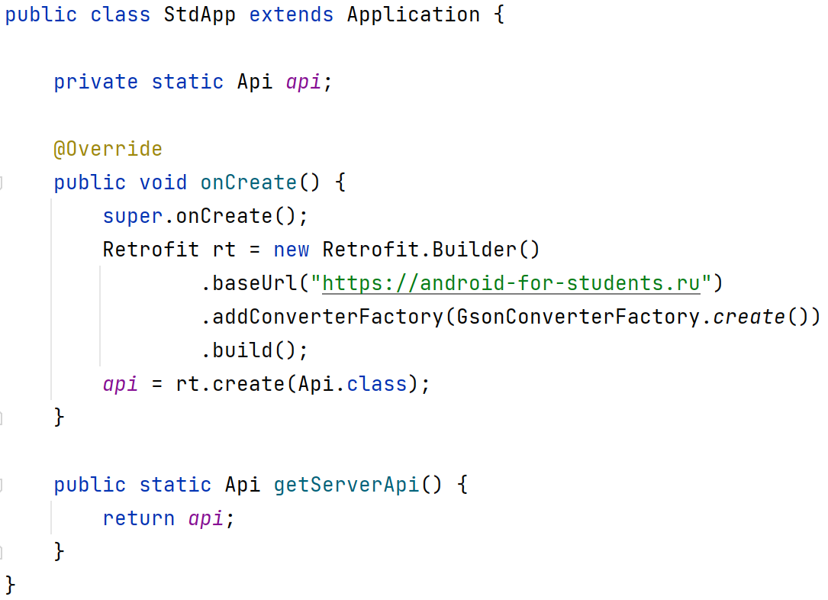
Использование библиотеки Retrofit2. Шаг 3: инициализация

Slide 27
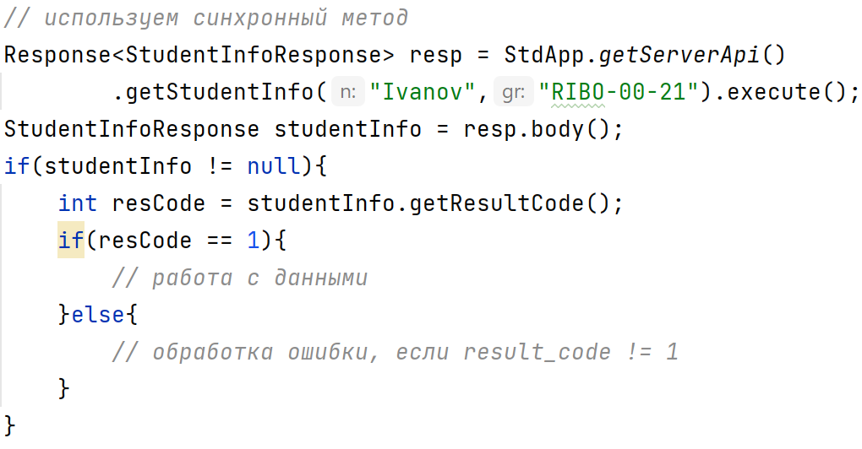
Использование библиотеки Retrofit2

Slide 28
2. «Чистая архитектура» Android-приложений

Slide 29
Зачем нам это знать?
Чистый и понятный код
Модульность приложения
Возможность тестирования

Slide 30
Clean Architecture
Этот принцип предполагает четкое разделение слоев приложения в процессе разработки и основывается на следующих правилах:
Независимость от фреймворков
Тестируемость логики без любых внешних элементов
Независимость от интерфейса
Независимость от базы данных

Slide 31
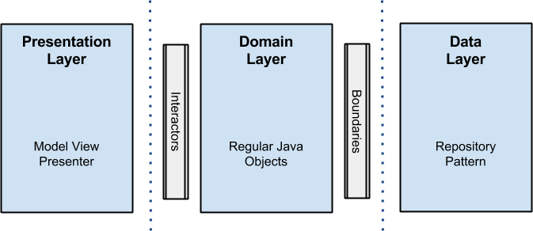
Чистая архитектура в Android-разработке
Схему чистой архитектуры Android-приложений предложил разработчик Фернандо Сехас.

Slide 32
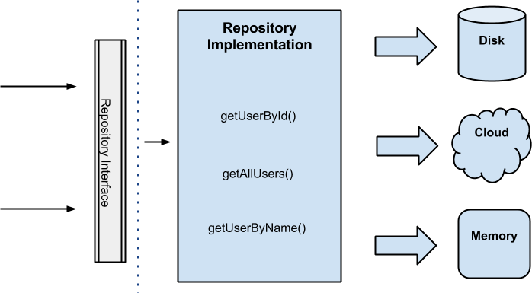
Слой данных
Отвечает за получение данных из различных источников и их сохранение (кэширование).

Slide 33
Слой бизнес-логики
На данном слое содержится вся логика предметной области приложения.
К этому слою обращается слои представления для выполнения запросов и получения данных.
Хорошей практикой является реализация слоя бизнес-логики в виде Java-модуля, который не содержит никаких зависимостей от Android-классов.

Slide 34
Слой представления
Отвечает за логику отображения данных на экране, за взаимодействие с пользователем и за другие процессы, связанные с UI.
Помогает организовать взаимодействие со слоем бизнес-логики и работу с данными.
Слой может быть реализован с использованием любого предпочитаемого паттерна: MVP, MVVM, MVI.
Для удобства работы с View, как правило, используется библиотека Data Binding.

Slide 35
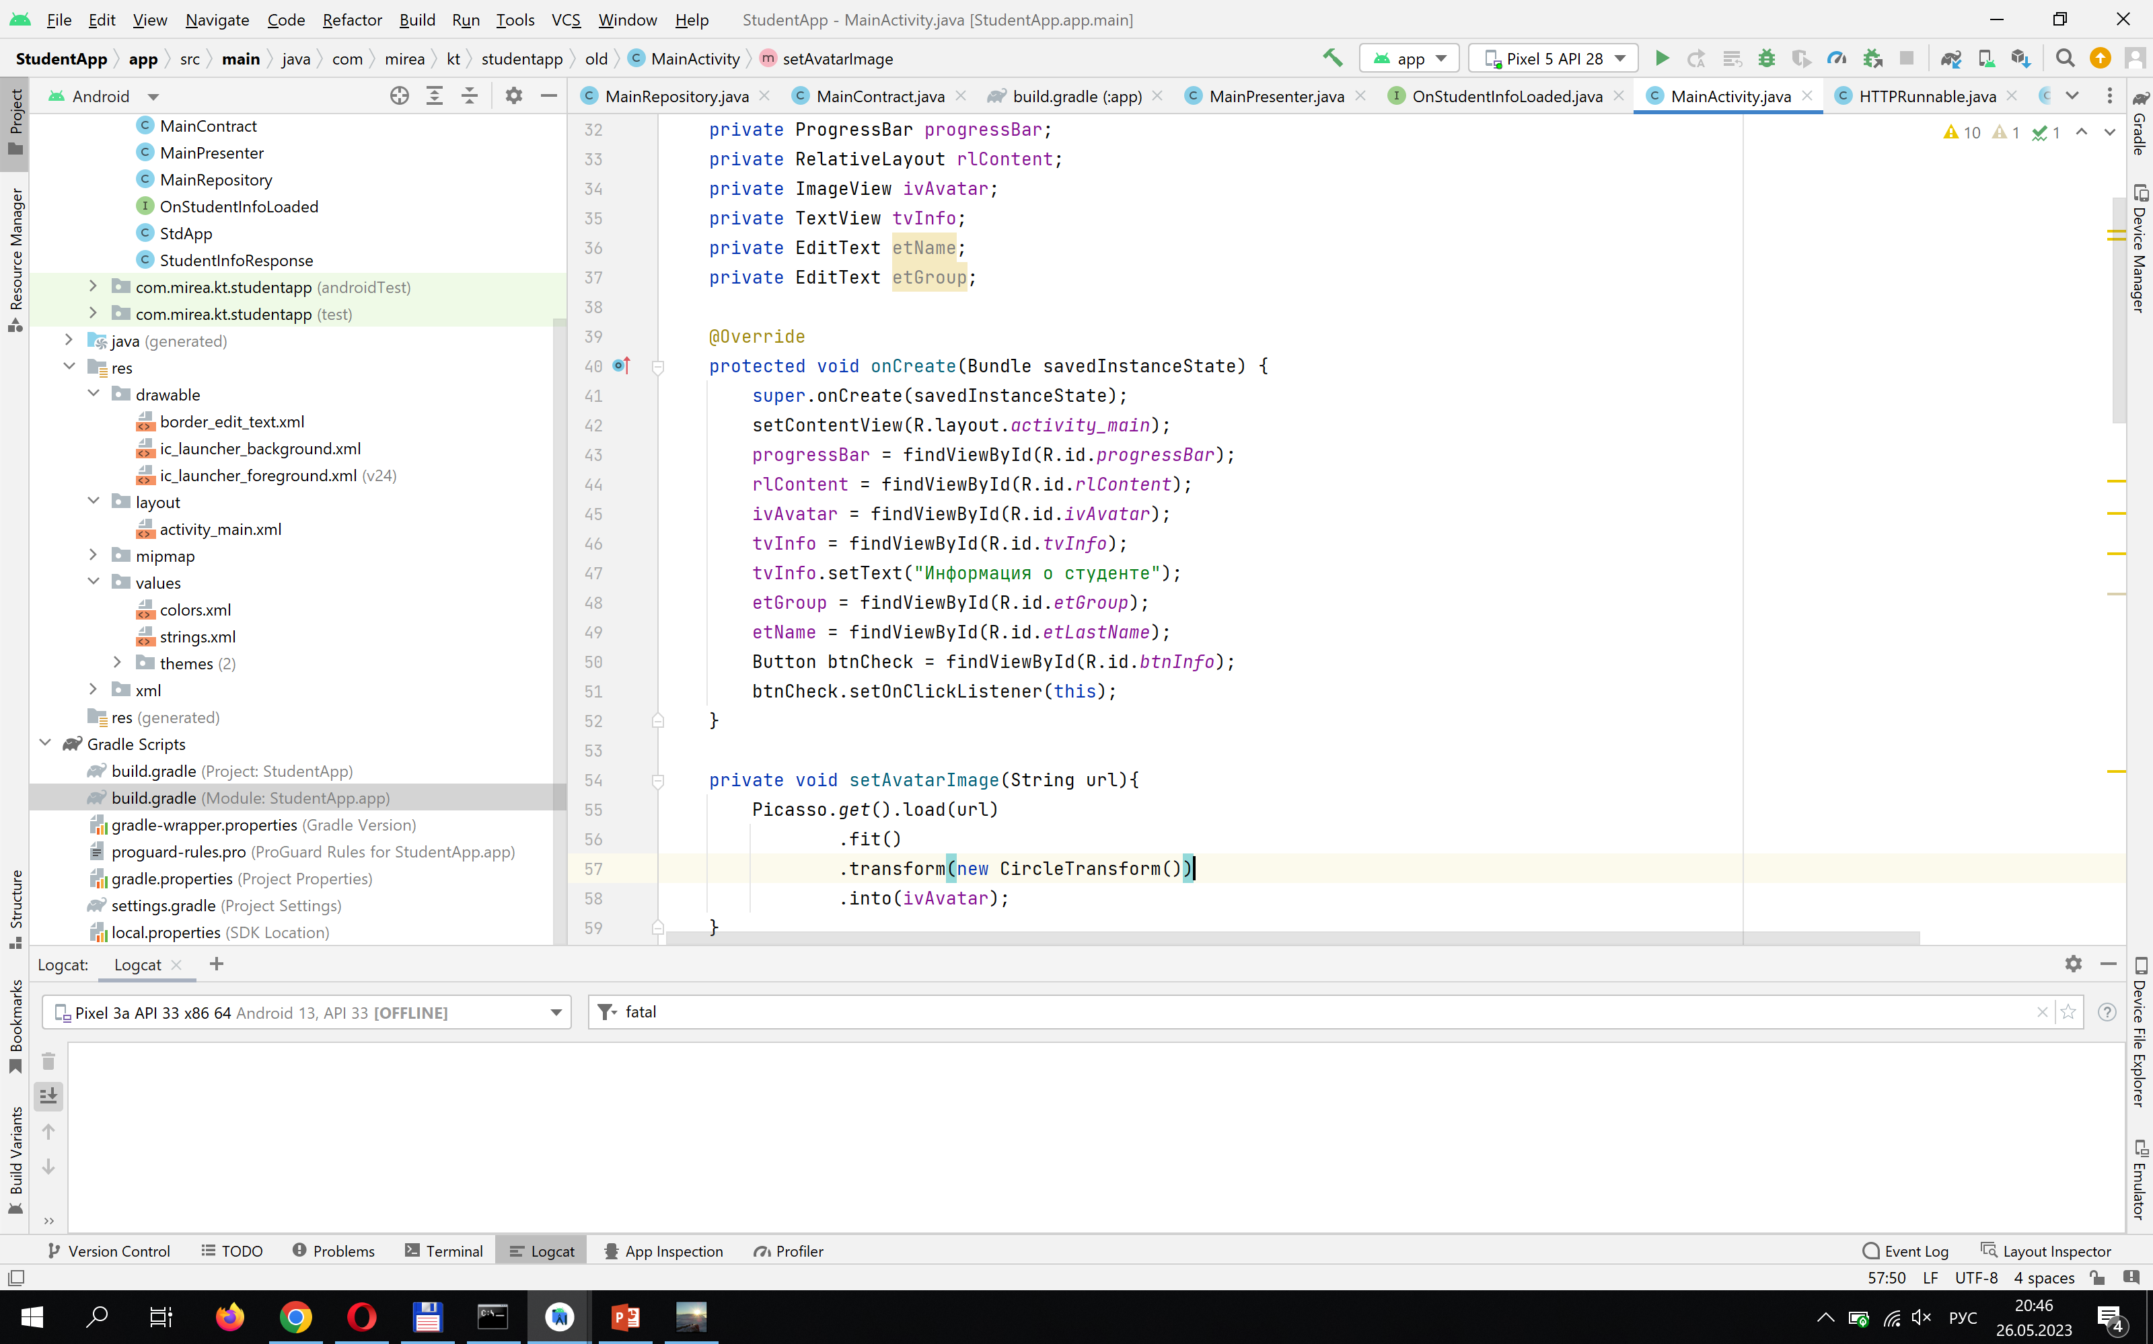

Library Data Binding – это удобно?

Slide 36
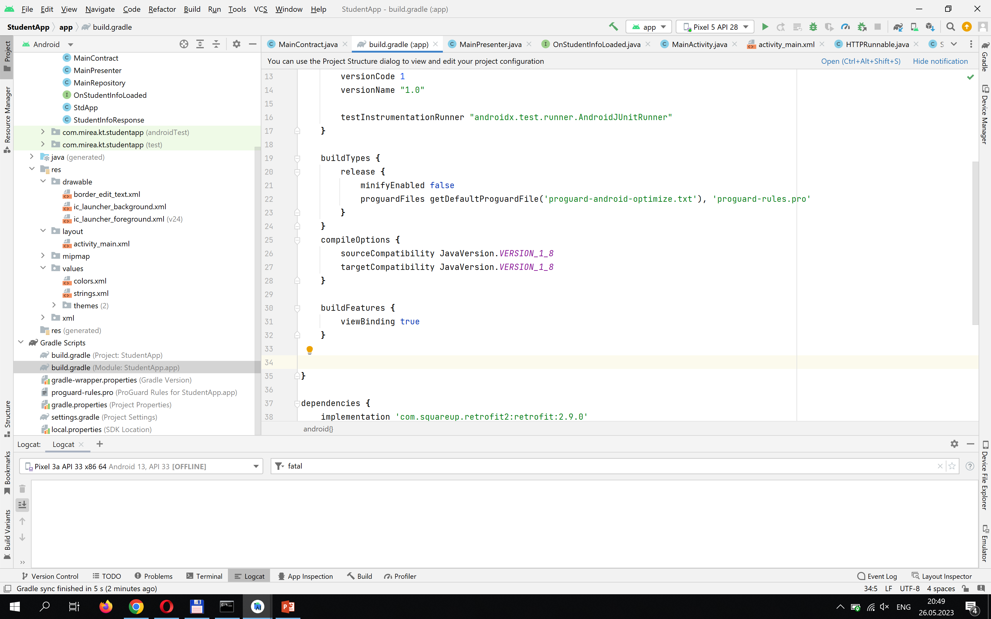
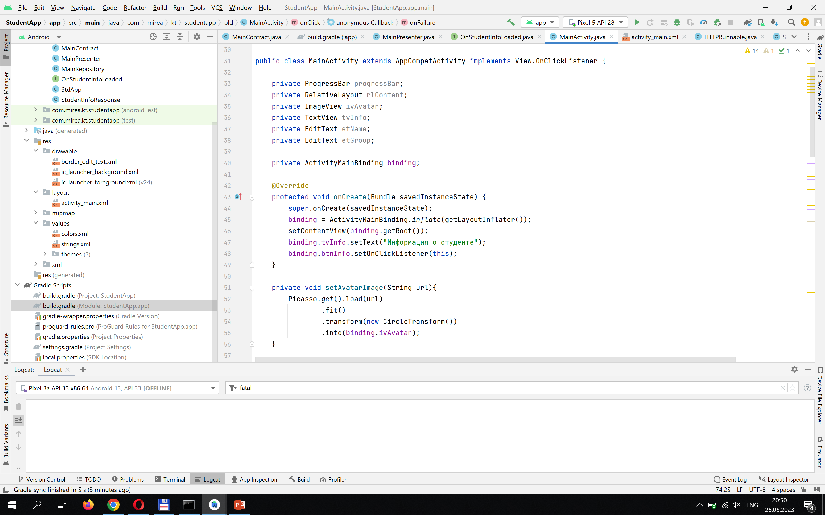
Library Data Binding – это удобно!

Slide 37
Model-View-Presenter (MVP)

Slide 38
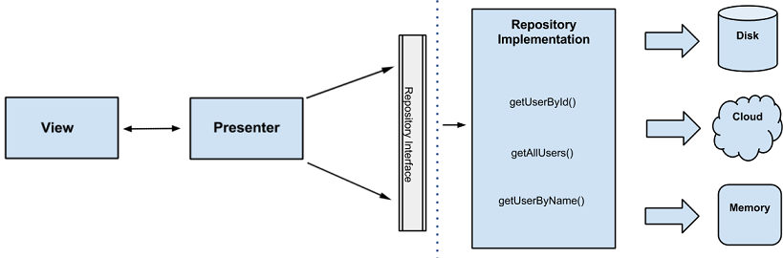
Model-View-Presenter (MVP)

Slide 39
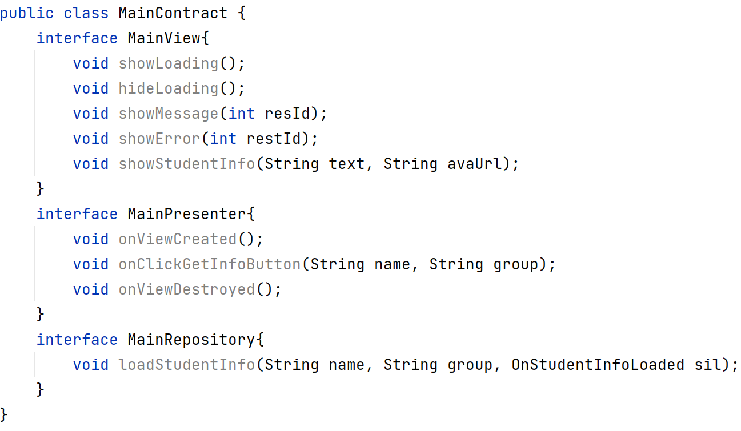
Пример подготовки использования MVP-паттерна

Slide 40
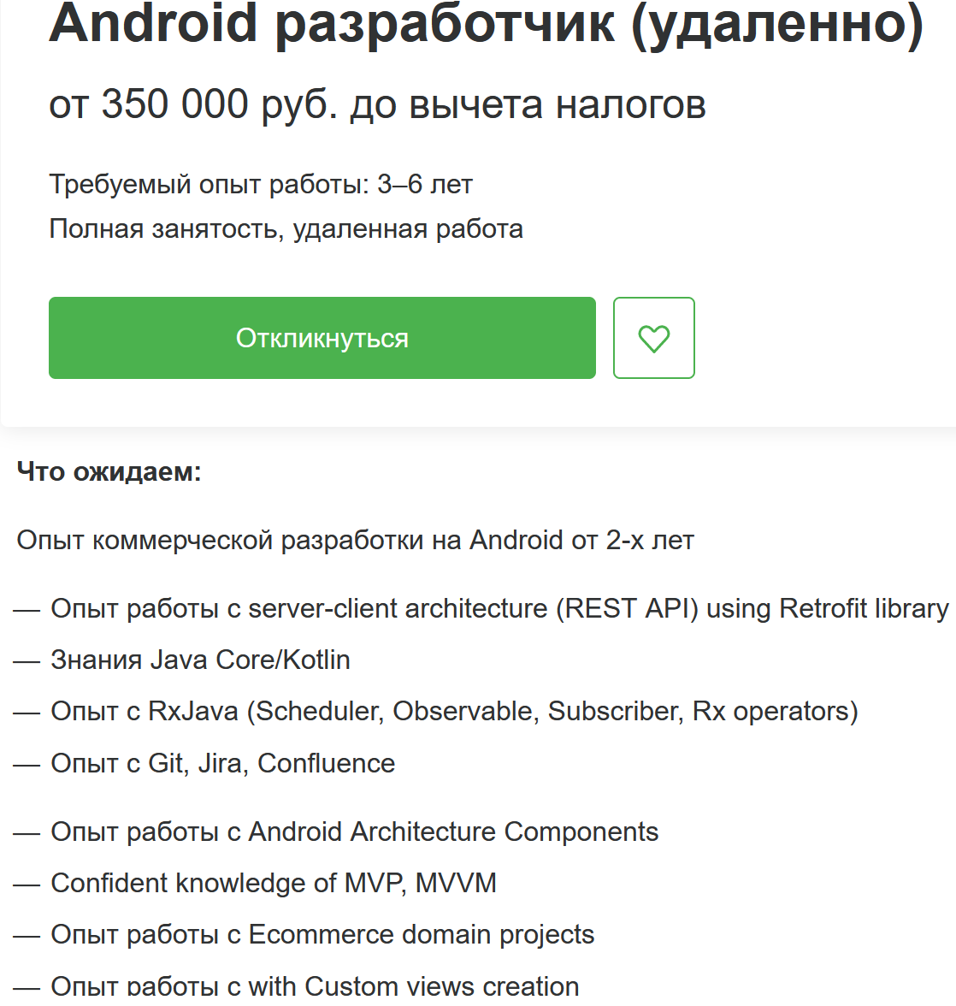
Для тех, кто не верит, зачем это надо знать

Slide 41
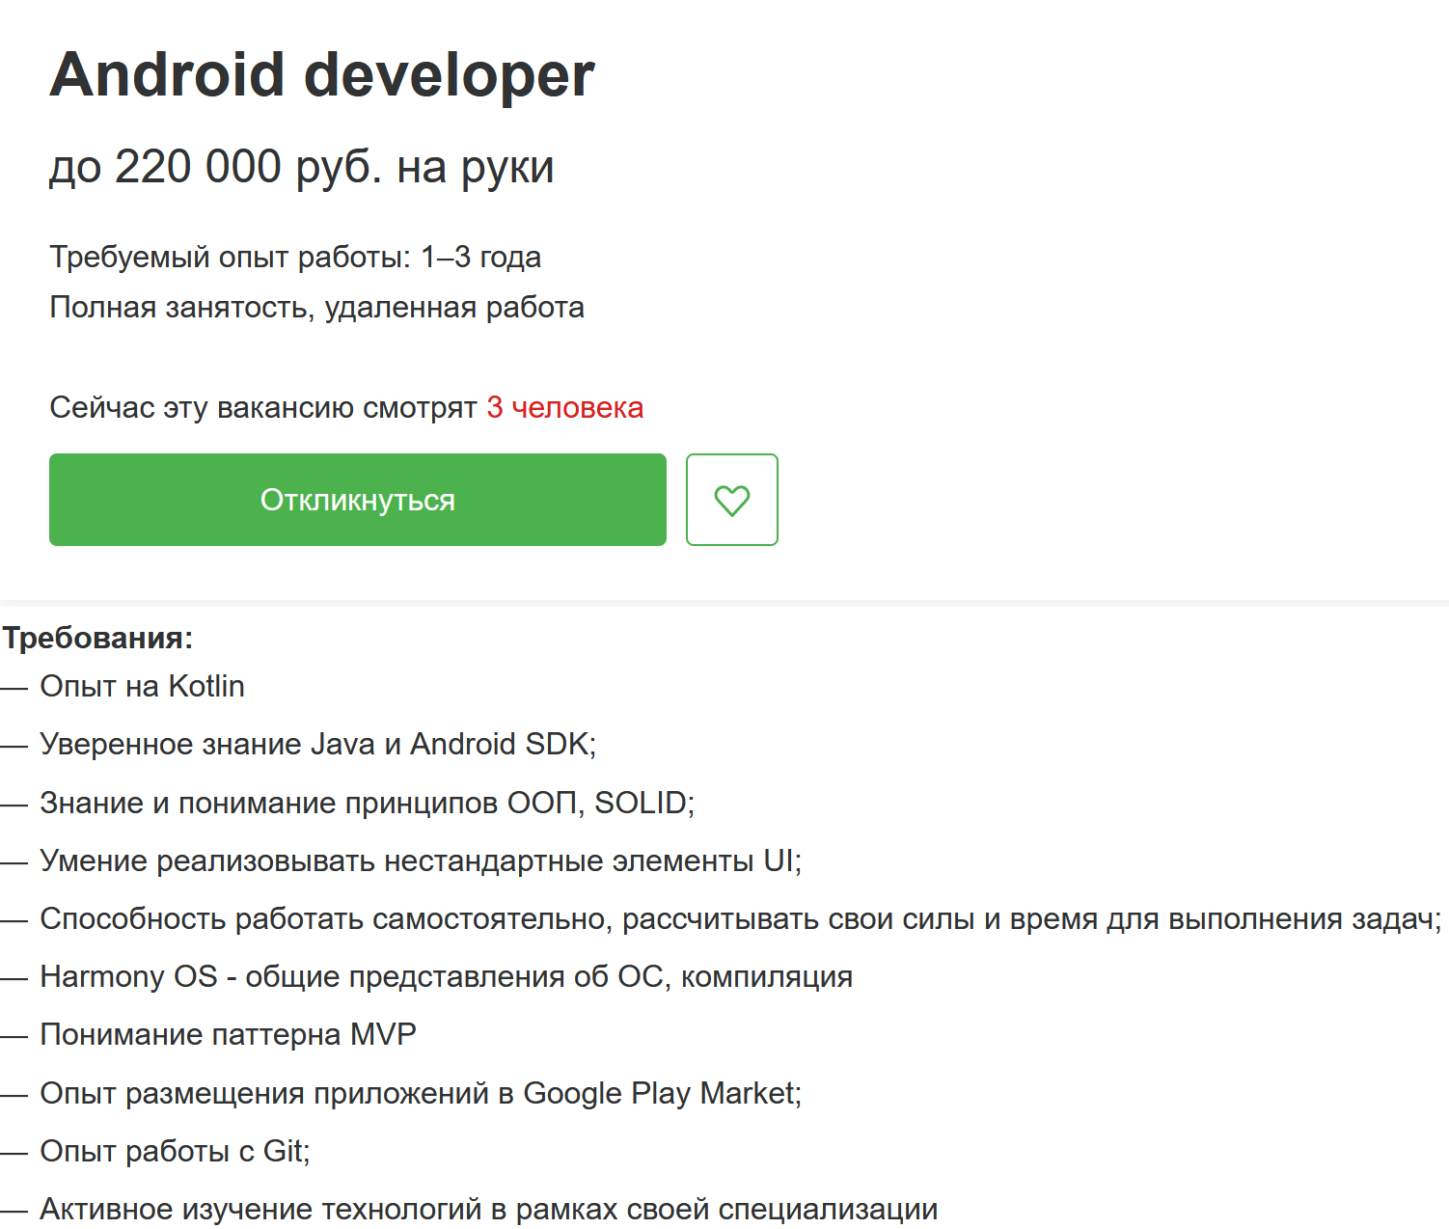
Для тех, кто не верит, зачем это надо знать

Slide 42
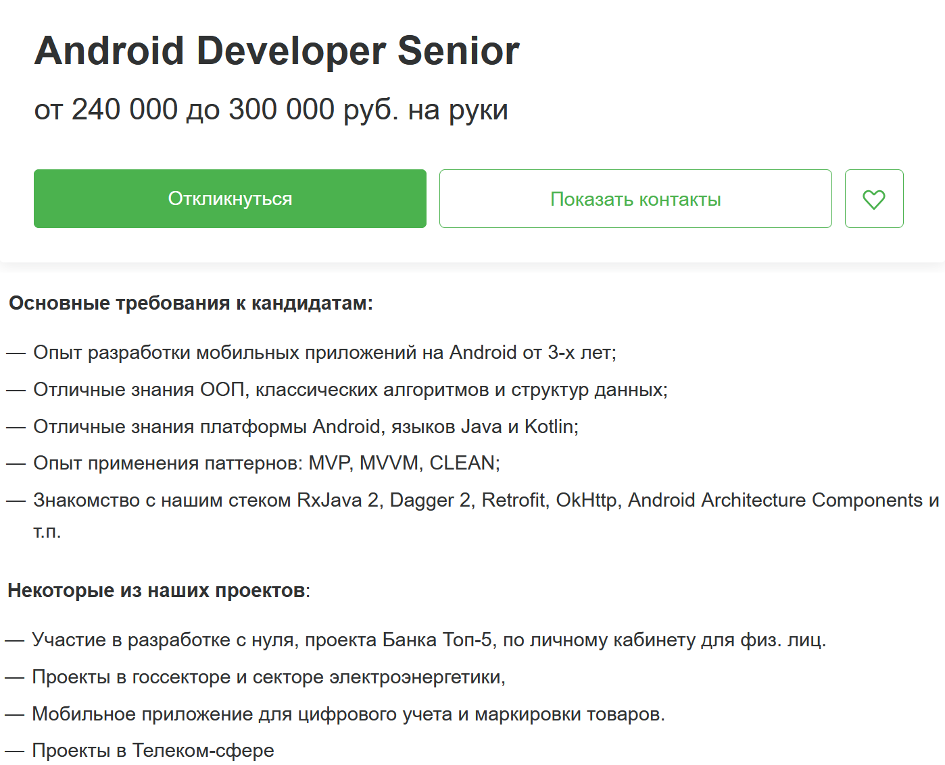
Для тех, кто не верит, зачем это надо знать

Slide 43
ВОПРОСЫ?

